Slide 1

CHÀO MỪNG CÁC CON
ĐẾN VỚI TIẾT TOÁN

Slide 2
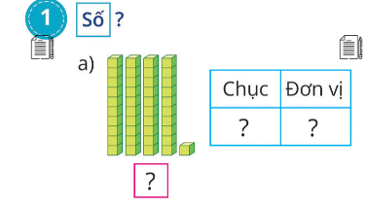
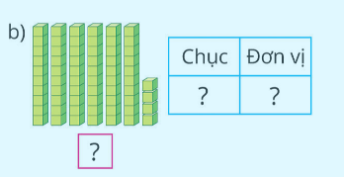
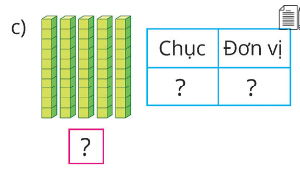
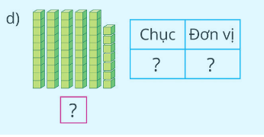
6
4
4
1
41
64
5
0
5
7
50
57

Slide 3
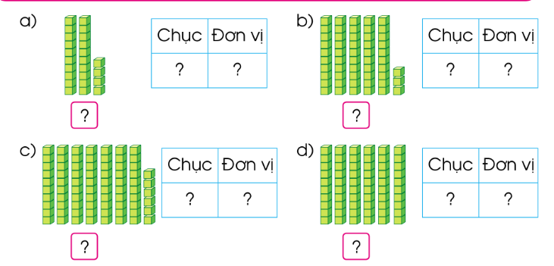
2
4
5
3
24
53
7
8
6
0
78
60

Slide 4
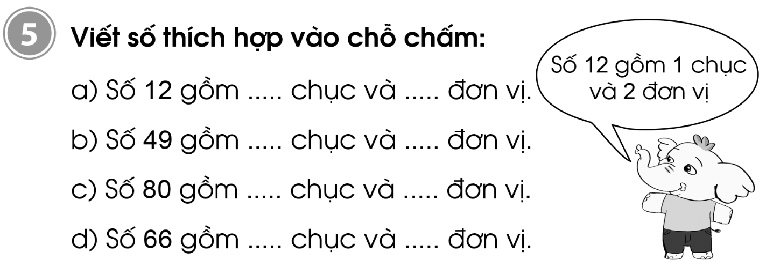
1
2
4
9
8
0
6
6

Slide 5
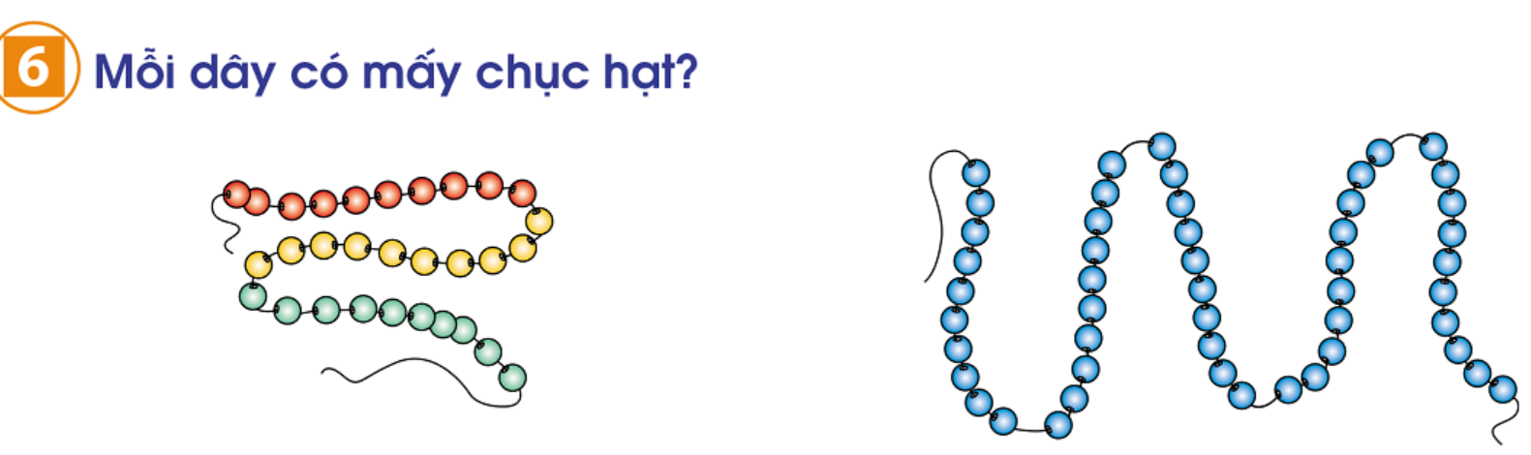

3
5

